Slide 1
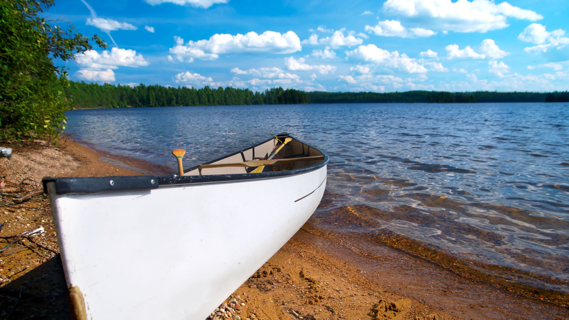
Suomi 2
2.5. klo 14.15

Slide 2
nominityypit
ajan omalla autolla oma auto
pakkaan matkalaukut matkalaukku
perjantaina perjantai
asun perheen kanssa perhe
palaan Suomeen Suomi

Slide 3
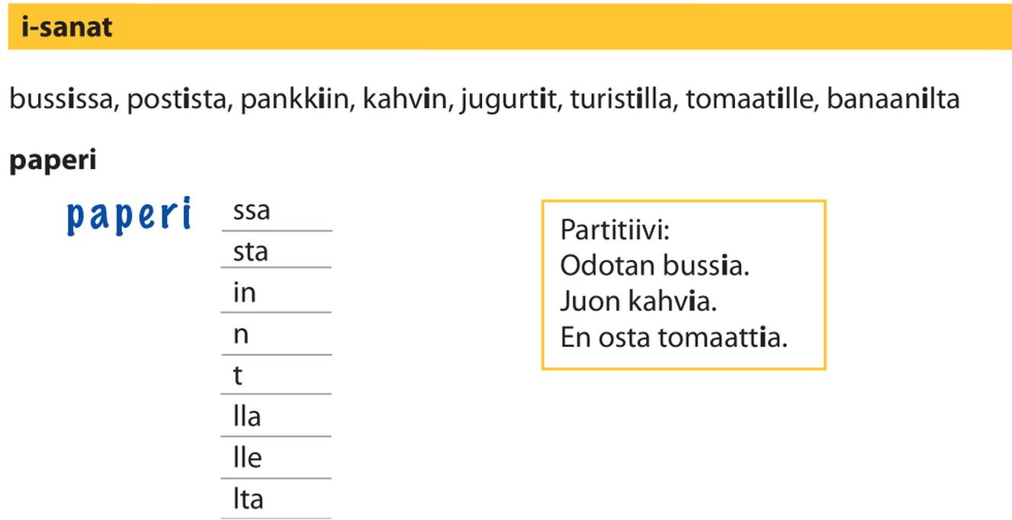

Slide 4
Kirjoita sanat oikeassa muodossa.
Minä tykkään (kahvi + sta) _____________.
(Banaani + t) ______________ ovat makeita.
Olen nyt (pankki) _______________.
Sinä istut (tuoli) ______________.

Slide 5
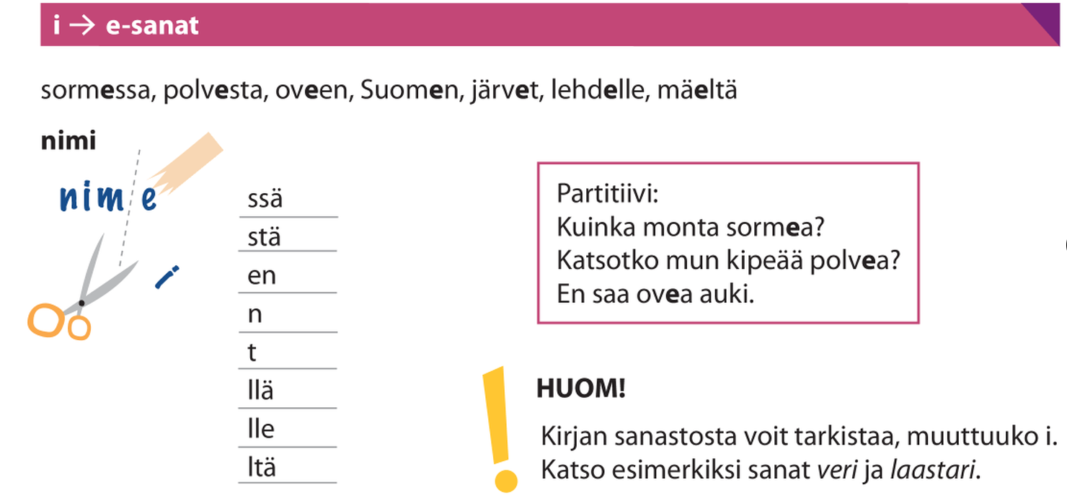

Slide 6
Kirjoita sanat oikeassa muodossa.
(Ovi + ssa) on lappu.
Lapsella on (pieni sormi + t) _____________.
Isoäidin (polvi + t) ___________ ovat kipeät.
Lapset uivat (järvi) _______________.

Slide 7
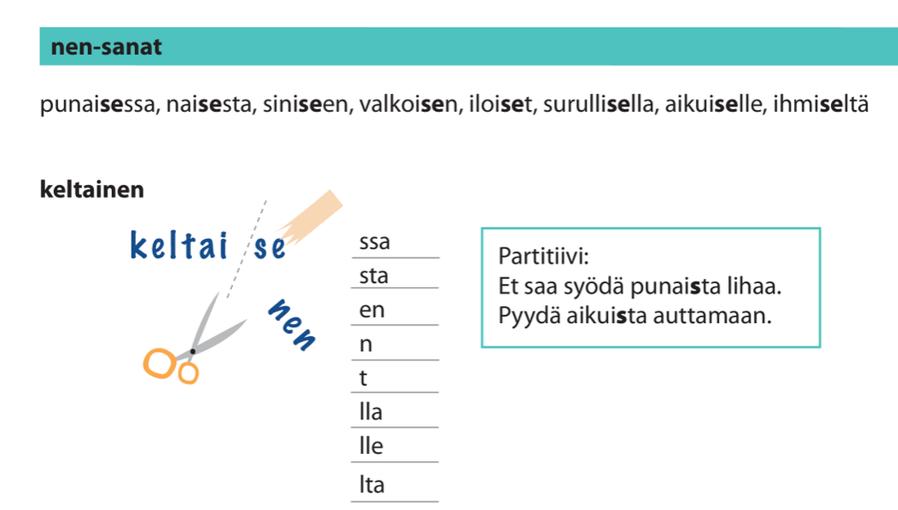

Slide 8
Kirjoita sanat oikeassa muodossa.
Omenat ovat (keltainen lautanen + lla) _____________.
Tuolla (nainen) _______on (sininen) ______ silmät.
Kengät ovat (eteinen) _____________.
(Suomalainen) __________ tykkäävät luonnosta (luonto).

Slide 10
Kirjoita sanat oikeassa muodossa.
Mitä sinulla on oikeassa (käsi) __________?
Tässä (kuukausi) ___________ on ollut hyvin pimeää.
Lämpimässä (vesi) _______ on kiva uida.
(Uusi) ________ asunnossa on remontti.

Slide 12
Kirjoita sanat oikeassa muodossa.
(Perhe) _________ on isä, äiti ja 3 lasta.
Matti matkustaa Lontooseen (lentokone) _____.
(Makuuhuone) ______ on kaunis tapetti.
(Kirje + t) ______ ovat pöydällä.

Slide 13
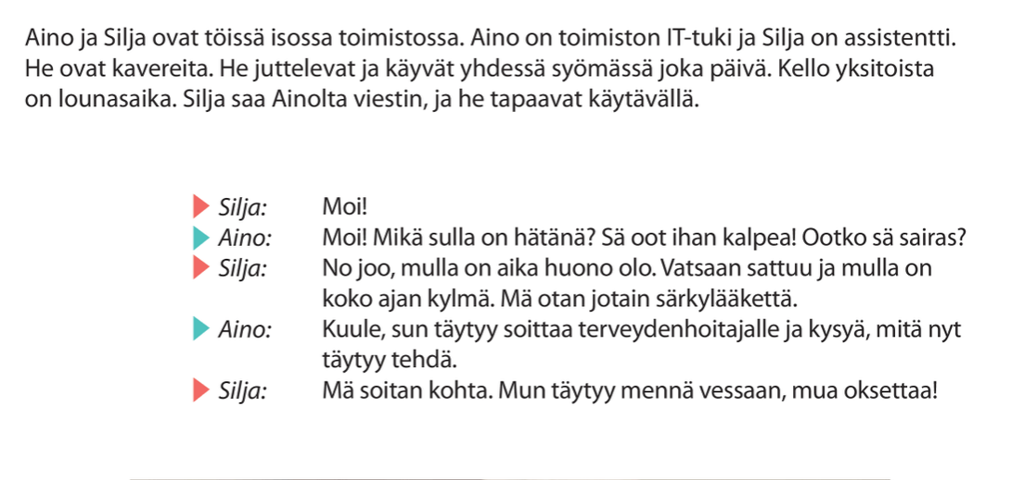
Kotitehtävä. Onko kysyttävää?.

Slide 14
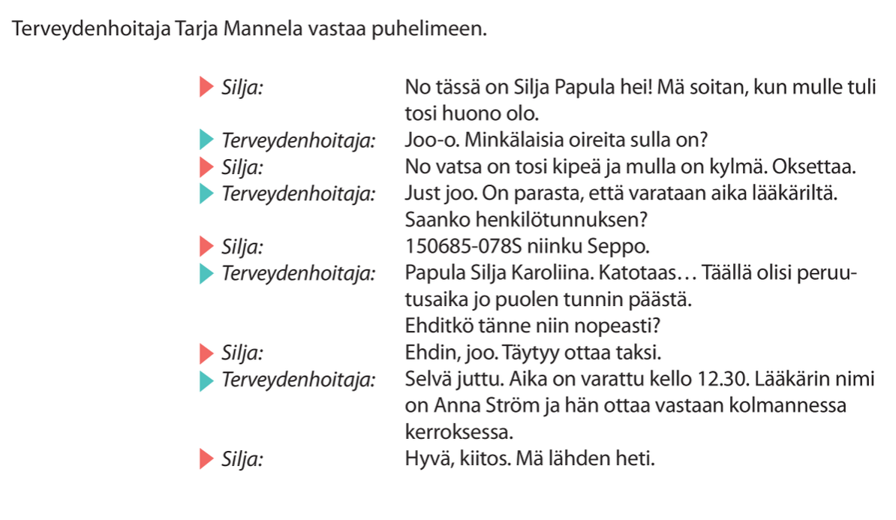

Slide 15
Paritehtävä 1. Lue 2 dialogia sivuilla 131-132. Vastaa kysymyksiin.
Mitä Silja ja Aino tekevät joka päivä?
Miksi Aino ajattelee, että Silja on sairas?
Millainen olo Siljalla on?
Mitä peruutusaika tarkoittaa englanniksi?
Millä Silja menee lääkäriin?

Slide 16
Paritehtävä 2 Tehtävä 2 sivu 133

Slide 17
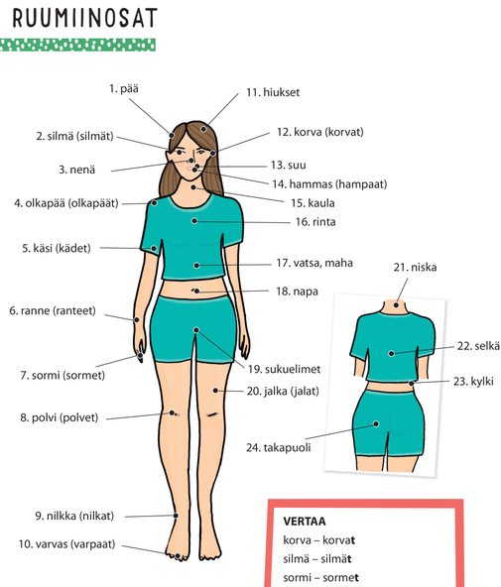
SIVU 134

Slide 18
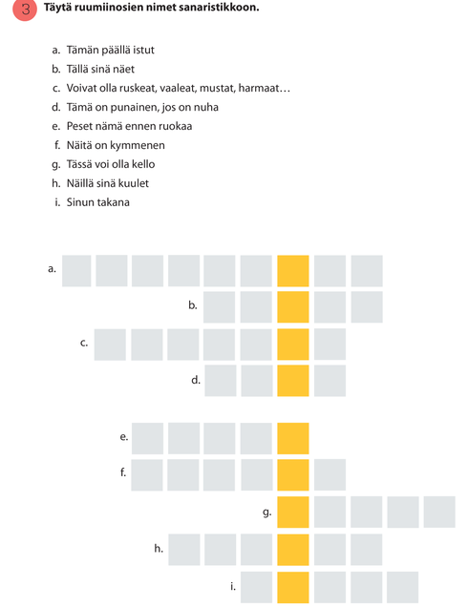
S.135

